Slide 1
데이터 타입 (DATA TYPE)
2014958001 강규한

Slide 2
목차
데이터 타입이란?
_t?
linux에서 권한 변경하기
출처

Slide 3
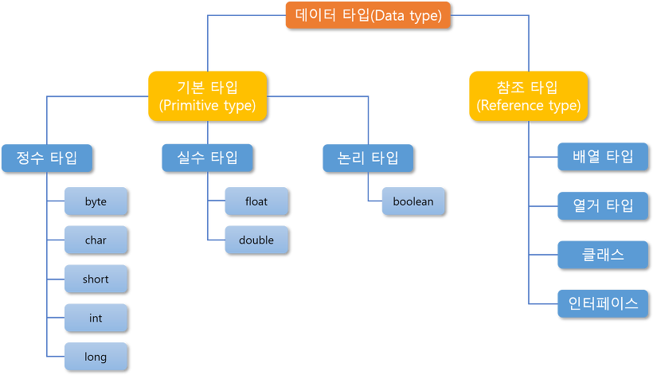
데이터 타입이란?

Slide 4
_t?
ssize_t
<sys.type.h>
_t 자료형은 운영체제 비트 수에 맞게 고정된 변수를 사용한다.
<sys.stat.h>
mode_t
size_t
off_t
mode_t

Slide 5
Linux 권한 설정
chmod 755를 이용한 권한 설정
~$ chmod 755 filename
umask 022를 이용한 권한 설정
~$ umask 0022

Slide 6
참고 자료 출처
http://mwultong.blogspot.com/2007/06/c-sizet-unsigned-int.html
https://12bme.tistory.com/215
https://sunkistory.tistory.com/32
https://nroses-taek.tistory.com/34

Slide 7
감사합니다.

